Slide 1
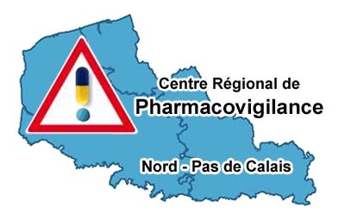
Hépato-gastro-entérologie:
Actualités en PV
Sophie Gautier
Centre de Pharmacovigilance de Lille
8 octobre 2015

Slide 2
Actualités
Olmesartan:
Risque de colite
Anti HCV:
Risque cardiotoxique ?
Anticoagulants Oraux Directs:
Risque hépatotoxique ?
Biosimilaires de Remicade:
- Qu’en penser ?

Slide 3
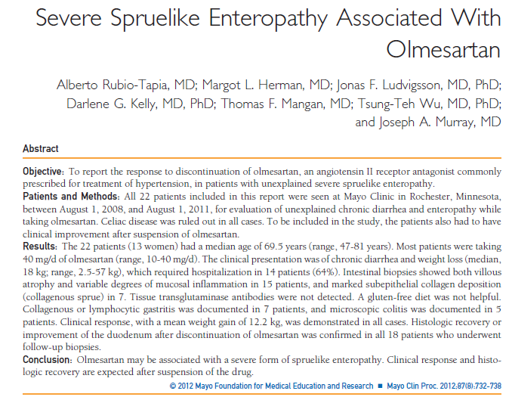

Slide 4
Etat des lieux en France
- BNPV, avant 2012 : <10 observations de diarrhées et/ou de colite
- BNPV, après 2012 : > 200 observations reçues
De la simple diarrhée à la colite sévère….

Slide 5
Qu’en penser ?
- Des tableaux très comparables, d’apparence anodine au départ
- Une aggravation, sur des semaines ou des mois : diarrhée chronique sévère, perte de poids, vomissements, déshydratation, insuffisance rénale fonctionnelle, hypokaliémie, acidose métabolique
- Des délais de survenue surprenants : parfois plusieurs mois, voire plusieurs années après le début du traitement
- Des bilans complémentaires négatifs
- Une atrophie villositaire duodénale, avec atteinte colique et gastrique également, qui suggère une maladie cœliaque
Une résolution en quelques jours des diarrhées à l’arrêt
Pas de mécanisme évident

Slide 6
Juillet 2013 : communication ANSM
Les données CNAMTS confirment l’existence d’une association entre l’exposition à l’olmésartan et les hospitalisations pour entéropathie.
Juillet 2014 : nouvelle communication ANSM, données CNAMTS complémentaires
- Seul l’olmésartan semble associé à une augmentation du risque d’hospitalisation pour malabsorption intestinale (rien pour les six autres sartans (candésartan, éprosartan, irbésartan, losartan, telmisartan et valsartan)
- Résultat concordant avec les données de la littérature et PV.
- Sur-risque inférieur à 1 pour 10.000 patients traités pour des durées d’exposition supérieures à 2 ans.
Modification du RCP européen

Slide 7
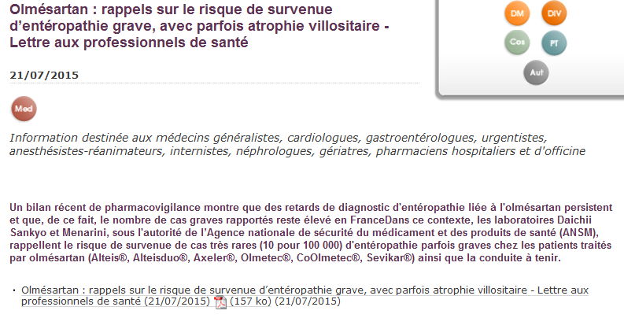

Slide 8
Anticoagulants oraux directs

Slide 9
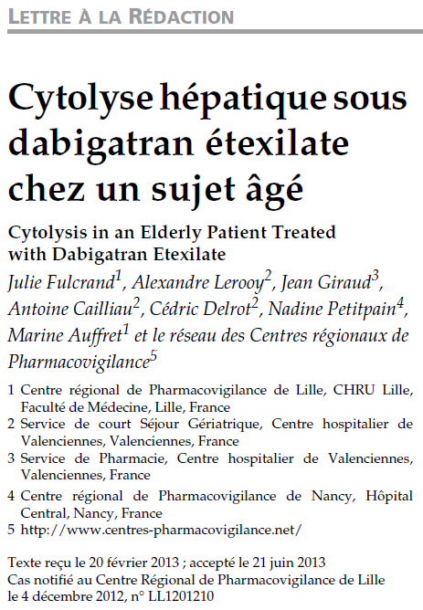
Qu’en penser ?
Retrait du marché de mélagatran/ximélagatran
en 2006 : hépatites graves
Dabigatran en 2008 : PGR sur le risque hepatotoxique
Une observation du CH de Valenciennes en 2012
Quelques observations dans la BNPV

Slide 10
Qu’en penser ?
Données : littérature, données PV internationales
Risque faible mais probable
Atteintes mettant parfois en jeu le pronostic vital
Plus décrit avec rivaroxaban qu’avec dabigatran ou apixaban
À dose thérapeutique
Médicaments ou pathologies concomitantes : atteintes les plus graves
Mécanisme inconnu
A garder en mémoire !

Slide 11
Médicaments antiHCV : sofosbuvir

Slide 12
Qu’en penser ?
Fin 2014, 7 observations de troubles du rythme dans BNPV (17 à ce jour) avec sofosbuvir
Délai de survenue rapide (quelques heures ou jours)
Syncope, palpitations, oppression thoracique, malaise
À l’ECG : bloc auriculoventriculaire, ACFA, dysfonction sinusale, extrasystoles ventriculaires, bradycardie, …
Réintroduction positive (2 cas), implantation de pace maker, « inutile » à l’arrêt des antiHCV (2 cas)
Traitement concomitant : amiodarone (5 cas) ou betabloquant (2 cas) : bradycardisants

Slide 13
Qu’en penser ?
Signal de l’ANSM à l’Europe, pris en compte en décembre 2014
Demande de données complémentaires par l’Europe
Demande de changement de RCP par la FDA en mars 2015, par l’EMA en avril 2015
Ajout de bradycardie sévère et troubles de conduction sous sofosbuvir, favorisé par la prise de médicaments bradycardisants (amiodarone, betabloquants) ou une cardiopathie pré-existante.
En cas d’association, surveillance pendant deux semaines (monitoring quotidien recommandé)

Slide 14
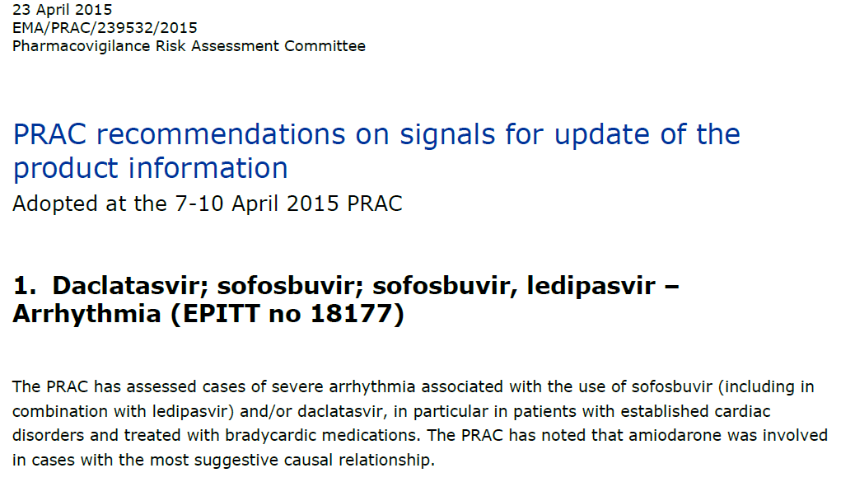
Qu’en penser ?
À vos déclarations, restez vigilants!

Slide 15
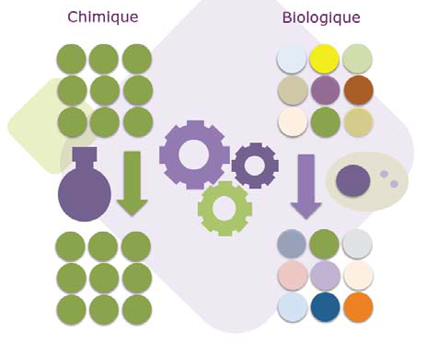
Biosimilaires
Médicament biologique : substance produite à partir d’une cellule ou d’un organisme vivant.
Variabilité biologique de ces sources de production = différences de fabrication qui peuvent impacter les propriétés cliniques des produits.
Médicament biosimilaire : similaire à un médicament biologique dit de référence mais pas strictement identique = pas générique à proprement parler
- AMM : bioéquivalence pharmacocinétique + données de qualité, sécurité et efficacité clinique

Slide 16
Biosimilaires

Slide 17
Biosimilaires de REMICADE (infliximab) : INFLECTRA , REMSIMA
- identiques à REMICADE en termes de dosage, de forme pharmaceutique, de voie d’administration, de composition en excipients
- mêmes indications que Rémicade (2 études cliniques d’efficacité, 600 patients avec PR, 250 patienst avec spondylarthrite ankylosante)
Chez l'adulte, traitement de la polyarthrite rhumatoïde, de la spondylarthrite ankylosante, du rhumatisme psoriasique et du psoriasis.
Chez l'enfant (6 à 17 ans) et l'adulte, traitement de la maladie de Crohn et de la rectocolite hémorragique.

Slide 18
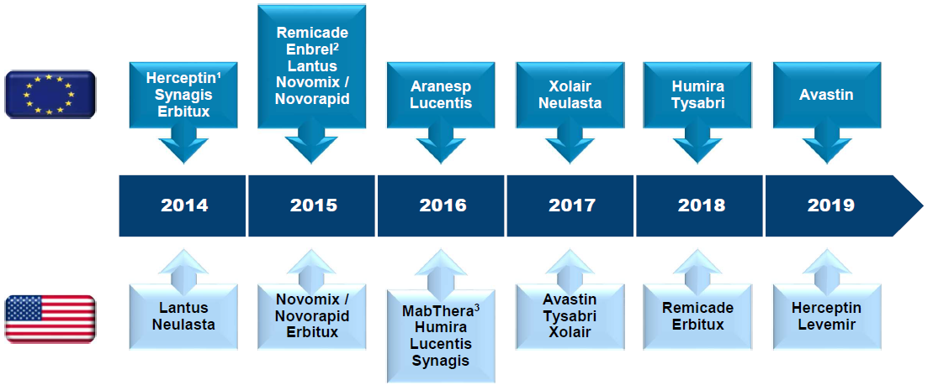
Qu’en penser ?
Rémicade : brevet dans le domaine public en février 2015
Baisse des prix (- 20% sur le princeps, - 45% sur les biosimilaires)
Interchangeabilité et substitution ?
Etude d’interchangeabilité en cours fin programmée en mai 2016 (500 patients, versus témoins, toutes indications)
Un marché en plein essor

Slide 19
Qu’en penser ?
En France:
- si initiation : choix libre
- si renouvellement : principe de précaution, pas de switch (immunisation)
Loi de financement de la sécurité sociale pour 2014 (article 47) : droit de substitution pour le pharmacien d'officine en faveur des biosimilaires mais uniquement en initiation de traitement. En attente d’application.
AP-HP : marché de l'infliximab accordé au biosimilaire Inflectra*, mais s’engage à continuer à fournir Remicade* chez les patients déjà traités
Prudence !

Slide 20
Hépatogastroentérologie et pharmacovigilance
Des problématiques variées et d’actualité !
Restez vigilants et n’hésitez à rapporter vos observations ou vos interrogations!

